Slide 1

Культурно-туристический центр
“Казачий хутор”
Молчанова А.В и Турусбеков Е.П.
Район: г. Анапа, Анапский район
Кемерово 2023

Slide 2
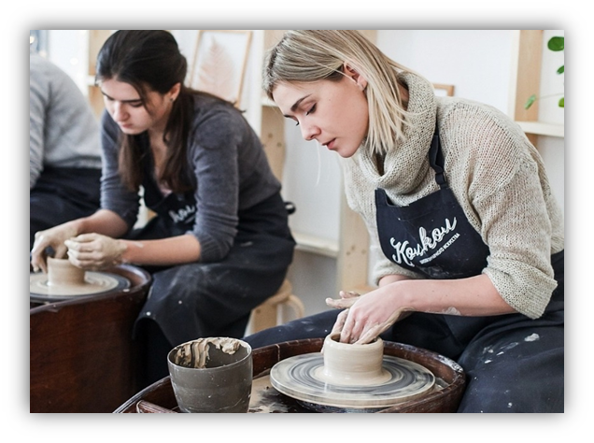
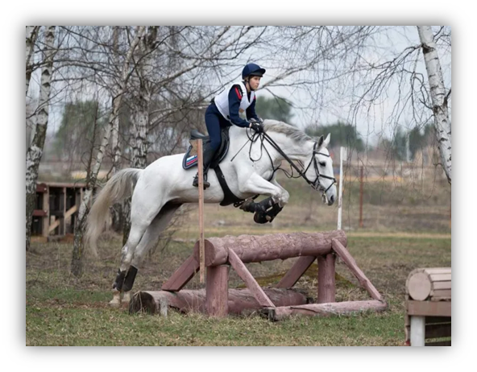
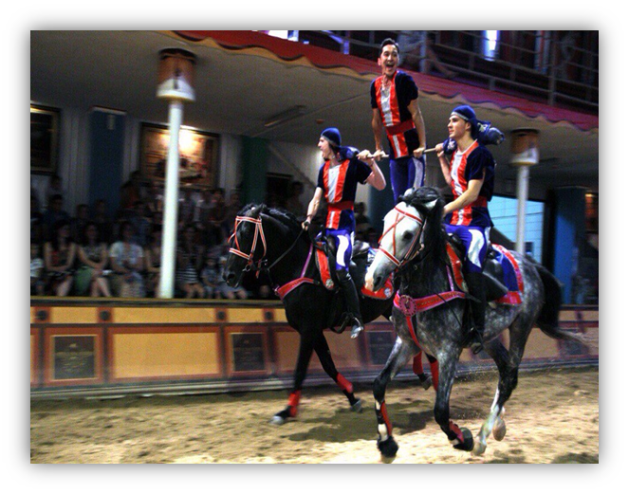
Актуальность проекта
Создание культурно-исторического пространства для знакомства с казачьим бытом на Кубани, его культуры и истории!

Slide 3
ПРОБЛЕМА
- Отсутствие достаточного количества культурно исторических организаций и учреждений для ознакомления с культурой и историей казачьего быта.
Необходимость вовлечение детей и молодёжи в патриотическое движение и воспитание.
Необходимость качественного семейного времяпровождения на отдыхе и в повседневной жизни.
Необходимость разработки проектов направленных на работу с людьми с ОВЗ.
Развитие проектов направленных на популяризацию спорта и здорового образа жизни .
Такой альтернативы в Анапском районе нет!

Slide 4
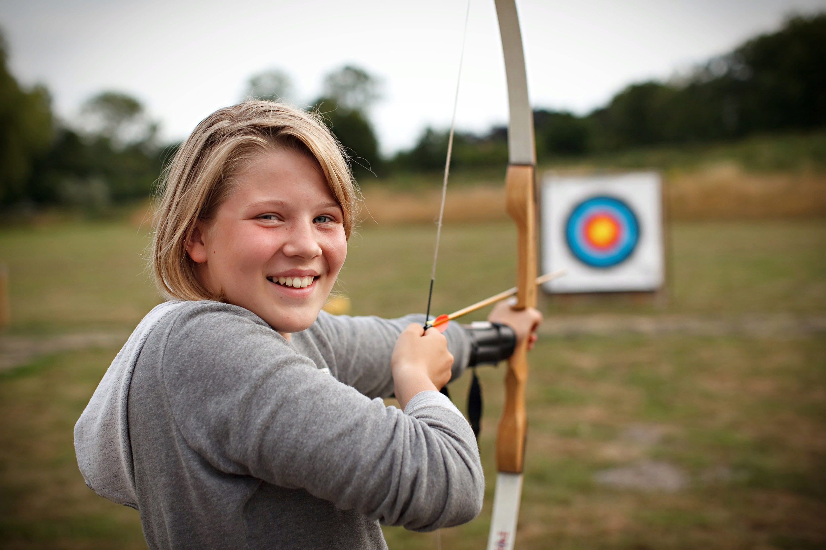
РЕШЕНИЕ
1. Создание вовлечение условий для патриотического воспитания в различных формах работы (экскурсии, постановка шоу, обучение, мастер классы).
2. Развитие предпринимательства, развитие экономики и социальных проектов района.
3. Создание различных форм досуговой деятельности, считывающие интересы жителей района (фотосессии с лошадьми, зрелищное шоу, школа верховой езды).
4. Создание различных форм работ (иппотерапия, живое общение с лошадьми)
5. Создание школа верховой езды для популяризации здорового образа жизни населения и знакомства казачьего стиля верховой езды.

Slide 5
РЫНОК
Рынок сбыта: массовый
Потребитель: до 5 млн туристов посещают г. Анапа и Анапский район, физические лица, которые хотят интересно провести своё время, насладиться красочным шоу на конной арене, обучиться верховой езде, заказать фотосессию с лошадьми, поучаствовать в интересных мастер классах.
Прямые Конкуренты: шоу “Рыцарские турниры”
(не развито в зимний период, нет патриотизма, нет социальной помощи)
КТК “Россия” (находится в другом городе, туда не поедут жители Анапского района).
Косвенные конкуренты: дельфинарий, шоу “Африканская деревня”, квадроциклы, конные прогулки, летний шапито.
Ценовой сегмент: до 1000 рублей
Реклама: Собственный сайт, реклама в интернете, аккаунт в социальных сетях, реклама в тур. агентстве, рекламные баннеры.

Slide 6
Бизнес-модель
Основы направления деятельности | Ключевые партнеры | Предлагаемые преимущества | Сегменты клиентов
шоу, мастер классы, конная школа, экскурсии, фотосессии, субаренда | Субарендаторы, фотографы, специалисты | Различные формы и виды работы, профессиональная команда (артисты, тренеры, танцоры), сценарий | Сектор В2С
Потоки выручки | Структура расходов | Основные ресурсы
Собственный сайт, прямые продажи, работа с турфирмами, с детскими лагерями, реализация субаренды | Расходные материалы, аренда земли, зп сотрудникам, оборудование, маркетинг, налоги | Арена, производственное поле, работники, оборудование и разработанный сценарий

Slide 7
Финансовый план проекта
Основные расходы | Тыс. рублей
Собственные вложения | 500
Займы в “Мой Бизнес” | 3500
Минимальные инвестиции проекта | 10000
Конюшня и арена | 3000
Инвентарь для лошадей | 1200
Лошади | 1000
Основные средства | 2000
Расходные материалы | 1000
Костюмы | 600
Зарплата со соц. взносами | 1200
Постоянные издержки | 137
Аренда земли | 12
Срок окупаемости проекта 3 года

Slide 8
РАСЧЁТ ФИНАНСОВЫХ РЕЗУЛЬТАТОВ
ОТЧЕТ О ФИНАНСОВЫХ РЕЗУЛЬТАТАХ |  | 2024 г. | 2025 г. | 2026 г. | 2027 г. | 2028 г.
Выручка | тыс. руб. | 22 410 | 23 300 | 24 218 | 25 184 | 26 180
Себестоимость: | тыс. руб.
сырье и материалы | тыс. руб. | 1 600 | 1 664 | 1 729 | 1 798 | 1 869
производственный персонал | тыс. руб. | 1 352 | 1 406 | 1 461 | 1 519 | 1 579
прочие производственные расходы | тыс. руб. | 370 | 385 | 400 | 416 | 432
Валовая прибыль | тыс. руб. | 19 088 | 19 846 | 20 628 | 21 451 | 22 299
Административный и коммерческий персонал | тыс. руб. | 8623 | 12 732 | 13 234 | 13 762 | 14 306
Коммерческие расходы | тыс. руб. | 700 | 728 | 756 | 787 | 818
Налоги и сборы (на имущество) | тыс. руб. | 2 | 2 | 2 | 2 | 2
EBITDA (прибыль до вычета процентов, налога на прибыль и амортизации активов) | тыс. руб. | 5 560 | 5 781 | 6 009 | 6 249 | 6 497
Амортизация | тыс. руб. | 583 | 583 | 583 | 583 | 583
Проценты к уплате | тыс. руб. | 680 | 510 | 340 | 170 | -
Прибыль (убыток) от операционной деятельности | тыс. руб. | 4 297 | 4 688 | 5 086 | 5 496 | 5 913
Прибыль до налогообложения | тыс. руб. | 4 297 | 4 688 | 5 086 | 5 496 | 5 913
Начисленный налог с дохода минус расходы (ЕСХН) | тыс. руб. | 224 | 234 | 254 | 275 | 296
Чистая прибыль (убыток) | тыс. руб. | 3 500 | 3 829 | 4 154 | 4 488 | 4 829
Нераспределенная чистая прибыль за период | тыс. руб. | 3 500 | 3 829 | 4 154 | 4 488 | 4 829
Нераспределенная чистая прибыль нарастающим итогом |  | 3 500 | 7 329 | 11 482 | 15 970 | 20 799

Slide 9
ОРГАНИЗАЦИОННЫЙ ПЛАН
1.Решени юридической документацией (Регистрация ИП, отправка заявок на гранды, оформление займов и заключение сделки с инвестором
2. Оформление земли в аренду
3. Постройка быстровозводимой конюшни под ключ, благоустройство конной арены, организация конной школы, сдача земли в субаренду для мастер классов
4. Покупка лошадей, кормов и инвентаря для лошадей
5. Заключение контрактов с рабочим персоналом, постановка конного спектакля двух видов шоу, утреннее и вечернее шоу
6. Организация репетиционного периода
7. Открытие, работа конных спектаклей в летний сезон, а в зимний период будет работать школа верховой езды, работа с детьми с ограниченными возможностями и фотосессии

Slide 10
ТЕКУЩИЕ РЕЗУЛЬТАТЫ
Собственные инвестиции 500 тыс. рублей
Разработанный сценарий спектаклей.
Проведены переговоры с потенциальными участниками проекта,
с артистами.
4. Понимание территориального размещение проекта в плана.
5. Консультация по привлечению займов.

Slide 11
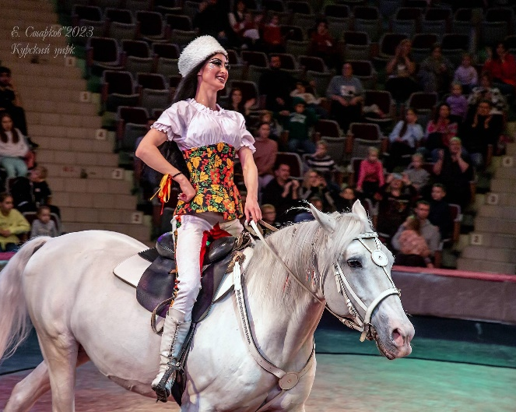
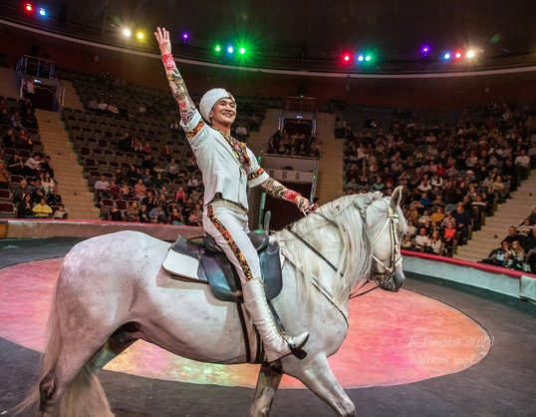
Команда
Молчанова Алин Владимировна
Турусбеков Ермахан Пирмахамбетович
1997 года рождения
Артист-акробат и артист балета в РОСГОСЦИРКЕ.
Образование Юридическое высшее специальное, большой опыт работы в конной сфере!!
1985 года рождения
Артист-акробат и в РОСГОСЦИРКЕ.
Образование Экономическое высшее специальное, большой опыт работы в конной сфере!

Slide 12
Контакты
Телефон:
Email:
+7 (961) 180-84-96
alina-molchanova97@mail.ru

